Slide 1

Belaging (stalking)
Over huiselijk geweld, intieme terreur, stalking en femicide
Dr. Eric Blaauw
Lector Verslavingskunde en forensische zorg
Hanzehogeschool Groningen
r.w.blaauw@pl.hanze.nl

Slide 2

DE KILLE CIJFERS

Slide 3
Huiselijk geweld
één op vier vrouwen en één op vijf mannen wordt ooit slachtoffer van partnergeweld Desmarais et al., 2012
9% van de mensen van 16 jaar en ouder gaf aan in de afgelopen 12 maanden slachtoffer te zijn geweest van een of meerdere vormen van huiselijk geweld CBS/WODC, 2024
Dus 1.3 miljoen Nederlanders waren afgelopen jaar slachtoffer van huiselijk geweld
www.adfor.org

Slide 4
Huiselijk geweld
In Nederland was 10% van de vrouwen en 8% van de mannen afgelopen jaar slachtoffer van huiselijk geweld CBS/WODC, 2024
Meta-analyse op 48 studies laat zien dat 58% wederkerig is LanghinrichsenRohling et al., 2012
Nauwelijks verschillen in lichamelijke of psychische gevolgen bij mannelijke of vrouwelijke daders
Hines & Douglas, 2015; Laskey, Bates & Taylor, 2019; Lysova et al., 2019
Dus bijna evenveel vrouwen als mannen en meestal wederkerig geweld

Slide 5
Intieme terreur
Van de slachtoffers van huiselijk geweld maakt 1% dagelijks, 3% wekelijks en 5% maandelijks huiselijk geweld mee. CBS Veiligheidsmonitor, 2024
Dat zijn 50.000 mensen
1-4% van de heteroseksuele relaties ooit slachtoffer van intieme terreur. Dit is meer bij LHBTQIA+-personen
Vrouwen vaker slachtoffer dan mannen (ondanks stigma bij mannen)
Dus bij intieme terreur zijn vrouwen vaker het slachtoffer

Slide 6
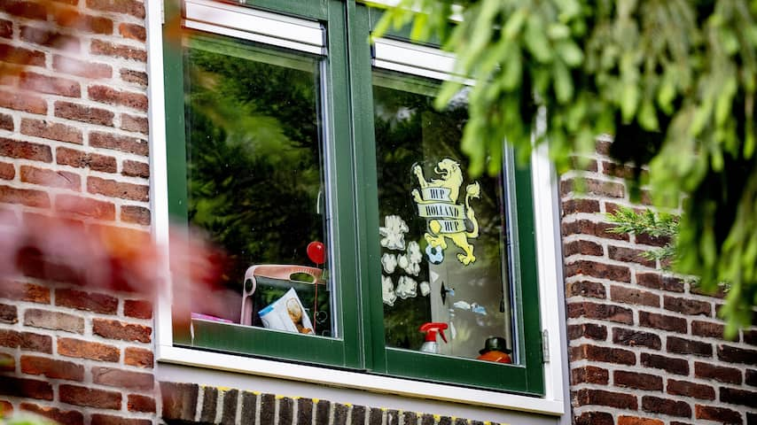
Kindermishandeling
Jaarlijks is bij 90.000 tot 127.000 kinderen sprake van kindermishandeling
Nationale prevalentiestudie mishandeling, 2018
Per jaar overlijden naar schatting 50 kinderen aan de gevolgen van kindermishandeling
www.adfor.org

Slide 7
In 2023 werden
137.000 vrouwen en 90.000 mannen slachtoffer van stalking
CBS, Veiligheidsmonitor, 2024
www.adfor.org

Slide 8
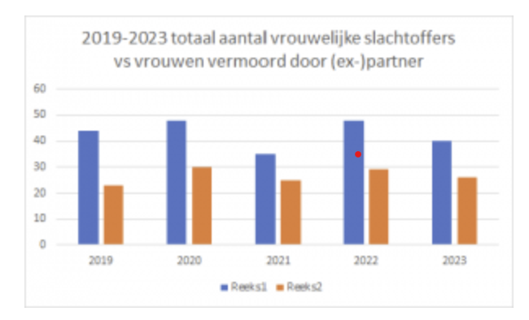
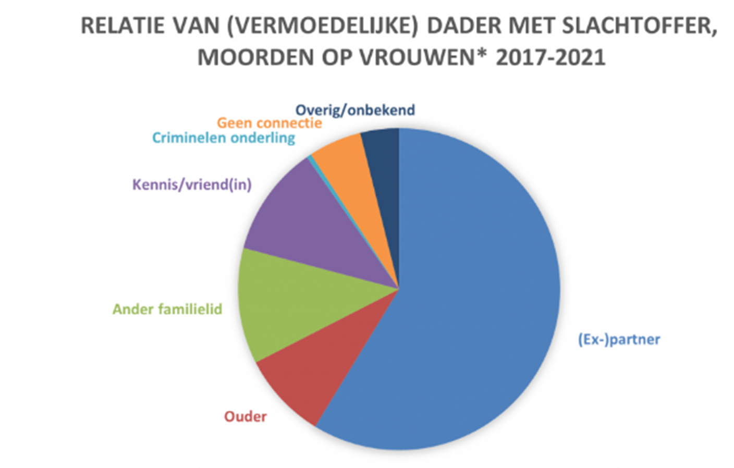
Femicide
www.adfor.org

Slide 9
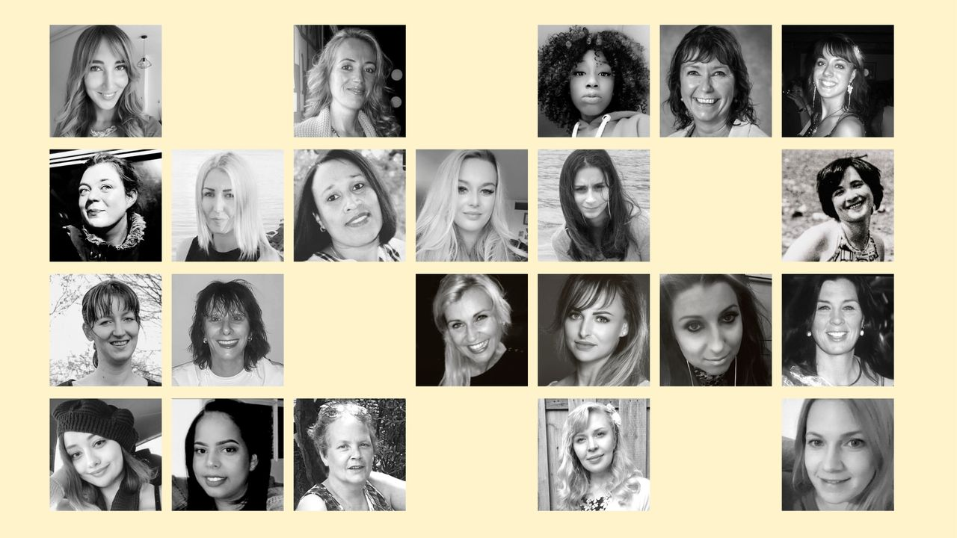
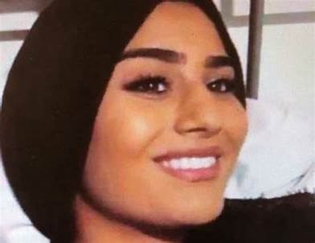
slachtoffers

Slide 10
Daar Schrik je toch van?
www.adfor.org

Slide 11
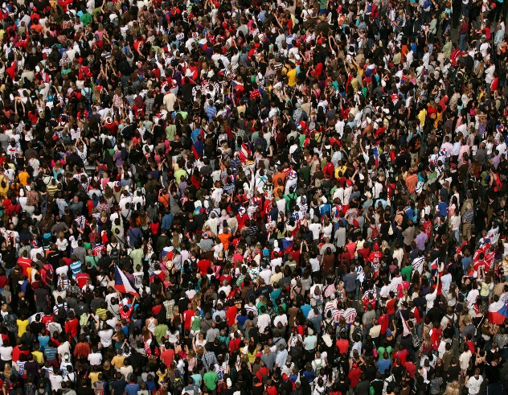
Huiselijk geweld
www.adfor.org

Slide 12

Huiselijk geweld
Stalking
www.adfor.org

Slide 13
Huiselijk geweld
Femicide
Stalking
www.adfor.org

Slide 14

Subgroepen
Huiselijk geweld
Stalking en
intieme terreur
Femicide
www.adfor.org

Slide 15
Meldingen bij de politie en veilig thuis
www.adfor.org

Slide 16
Huiselijk geweld
De meeste slachtoffers (73%) praten erover met iemand, maar minder doen dat met een hulpverlener (21%), Veilig Thuis (4%) of de politie (7%)
Bij structureel geweld of dwingende controle (intieme terreur) wordt nog meer met anderen (78%) of hulpverleners (32%) gepraat, maar nog minder met Veilig Thuis (3%) of de politie (5%)
Politie registreert jaarlijks ongeveer 84.000 gevallen van huiselijk geweld
Dat is slechts 6.5 procent registraties!
www.adfor.org

Slide 17
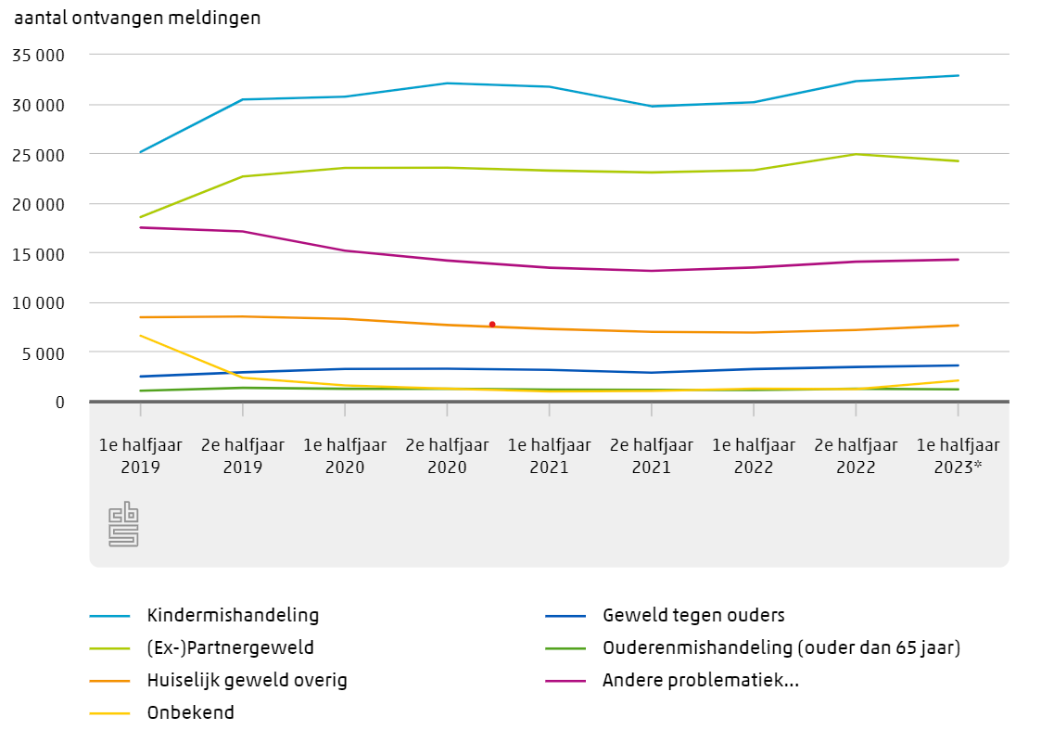
Meldingen bij Veilig Thuis
Het aantal meldingen is redelijk constant en
betreft relatief vaak kindermishandeling
www.adfor.org

Slide 18
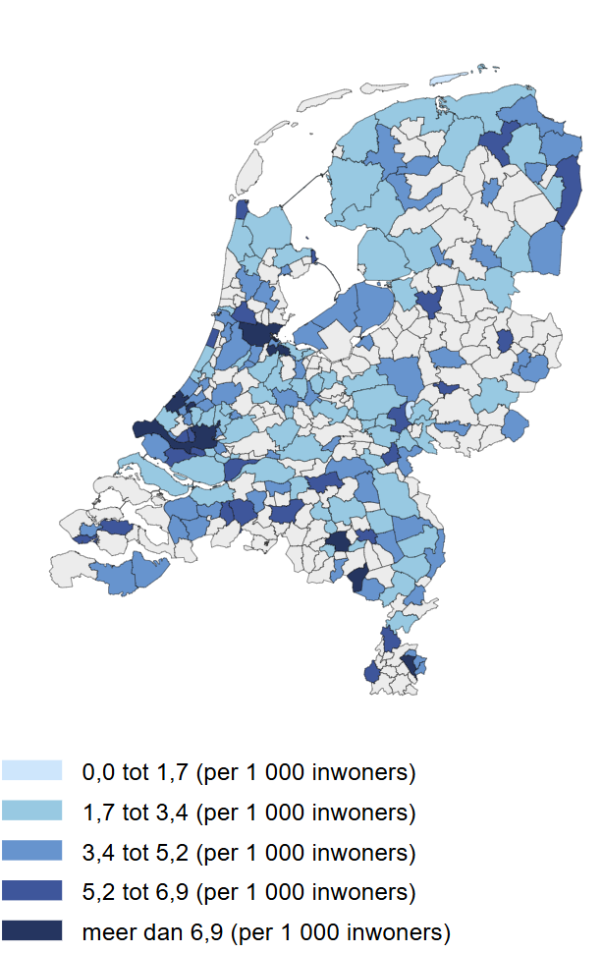
Geweldsmeldingen bij de politie
www.adfor.org

Slide 19
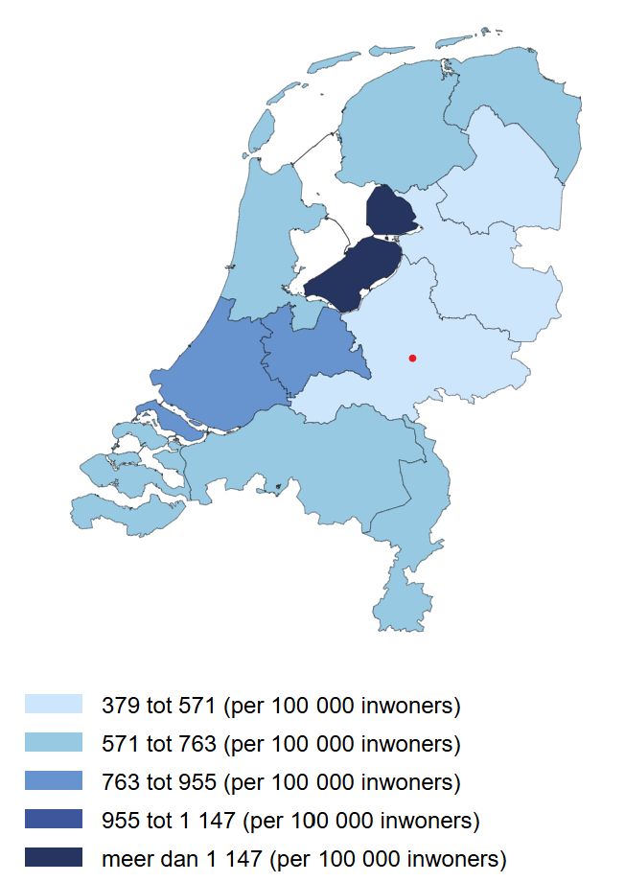
Meldingen bij Veilig Thuis
www.adfor.org

Slide 20
Selectie in het systeem (stalking)
227.000 gevallen
3.200 registraties
1.000 beslissingen
540 vonnissen
Maatschappij
Politie
Openbaar Ministerie
Rechtbanken
www.adfor.org

Slide 21
Waarom veel selectie/uitval?
Lage bereidheid van slachtoffer tot melden of doorzetten
  Het helpt niet 33%
  Niet aan gedacht/niet belangrijk 23%
  Bang voor wraak of acties 17/9%
  Probleem (hopelijk) al opgelost 14/7%
  Denk ook aan schaamte, eigen bijdrage
Selectie in het justitiële systeem door aangifteperikelen, problemen met bewijsvoering of andere oplossingen
Focus op enkelvoudige delicten die snel vervolgbaar zijn
www.adfor.org

Slide 22
Achtergronden van geweld
www.adfor.org

Slide 23
Huiselijk geweld
Slachtofferschap neemt af met leeftijd met meeste onder 16- tot 18-jarigen (25%) en minst onder 65+ (3%)
Alleenstaanden vaker het slachtoffer dan samenwonenden
Huiselijk geweld en kindermishandeling vaker in gezinnen met lage welvaart en/of laag opleidingsniveau
www.adfor.org

Slide 24
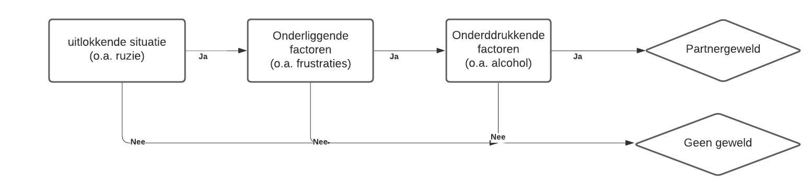
“Perfecte storm” van partnergeweld
Slotter & Finkel, 2011
Belangrijk is dus
Slachtofferacties en andere “uitlokkende” zaken
Daderkenmerken en –motieven
Middelengebruik en andere dempers van controle
www.adfor.org

Slide 25
Daderkenmerken en –motieven
www.adfor.org

Slide 26
Typologie partnergeweld
  Psychopathische type: geen wroeging, schuld of empathie. Pleegt instrumenteel geweld.
  Overgeremde type: opkroppen van emoties en gebrekkige coping. Kan zowel afstandelijk als controlerend zijn. Kan niet met frustraties en problemen omgaan, wat zich uit in geweld.
  Emotioneel-labiele/cyclische type: borderline/labiele kenmerken. Om verschillende redenen relatieproblemen, waardoor spanningen oplopen, wat ontaardt in geweld.
Dutton, 2000
www.adfor.org

Slide 27
Typologie intieme terreur
  De psychopatische (antisociale, narcistische) dader: De dader ziet zichzelf als superieur, heeft een gebrek aan empathie en manipuleert of mishandelt de partner zonder spijt of schuldgevoel. Hare, 1999; Johnson, 2008
  De gewelddadige dader met verslavingsproblemen: Deze dader heeft problemen met alcohol- of drugsverslaving, wat zijn agressie en controlebehoefte versterkt. Fals-Stewart & Kennedy, 2005
  De pathologisch jaloerse dader: Deze dader is extreem jaloers en probeert via controle en geweld de partner volledig in de greep te houden. Dutton, 2007
  De afhankelijke dader: Deze dader is emotioneel afhankelijk van de partner en gebruikt geweld uit angst om de partner te verliezen. De controlebehoefte komt voort uit een diepe angst voor verlating. Gondolf, 1997
  De traditioneel patriarchale dader: Deze dader heeft een sterk geloof in traditionele genderrollen en ziet de partner als ondergeschikt. Geweld wordt gebruikt om de dominante positie te handhaven, waarbij de vrouw als bezit wordt beschouwd. Dobash & Dobash, 1998.
www.adfor.org

Slide 28
Verdere focus op belaging
www.adfor.org

Slide 29
Definitie Art 285b Sr
Belaging is …
wederrechtelijk
stelselmatig
opzettelijk
inbreuk maken op eens anders persoonlijke levenssfeer
met het oogmerk die ander te dwingen iets te doen,
niet te doen of te dulden dan wel vrees aan te jagen…
www.adfor.org

Slide 30
Stalking
Dader
Slachtoffer
Wederrechtelijk
Stelselmatig
Opzettelijk
Inbreuk maken
Moet iets doen
Of niet doen
Of dulden
Of bang voelen
Stalking is een interactiedelict
en pas strafbaar als aangifte wordt gedaan
www.adfor.org

Slide 31
Strafbaarstelling
Maximaal drie jaar gevangenisstraf
Geldboete tot 21.750 Euro
Uitzonderingsdelict waarvoor TBS mogelijk is
(deels) Voorwaardelijke straffen. Denk ook aan zorgmachtiging vanuit Wet forensische zorg en Wet verplichte ggz
www.adfor.org

Slide 32
Vormen van stalking
Ongewenst contact opnemen 70-90%
Ongewenst opwachten of volgen 30-50%
Verspreiden van roddels of intieme info 20-30%
Ongewenst geschenken sturen 15-25%
Cyberstalking 30-50%
Fysieke bedreiging of geweld 10-30%
Betreden woning 10-40%
Vernielen spullen 10-20%
Gemiddeld zes stalking gedragingen
Gemiddelde duur 58 maanden met 13% meer dan tien jaar
www.adfor.org

Slide 33

slachtoffers
www.adfor.org

Slide 34
Stalking
Vrouwelijke bevolking 12 – 16%
Mannelijke bevolking 4 – 7%
Vrouwelijke studenten 27 – 32%
Mannelijke studenten 17%
Hulpverleners 56%
Vrouwelijke openbare dienstverleners 24%
Huisartsen 12%
Docenten 5%
Stalking komt dus vooral voort uit interactie
en hangt samen met het stellen van grenzen
www.adfor.org

Slide 35
Slachtoffers
87% vrouw
Meestal alleenstaand
Vaak eerder slachtoffer van geweld (81%)
67% ex-partner, 27% kennis, 7% vreemden
www.adfor.org

Slide 36
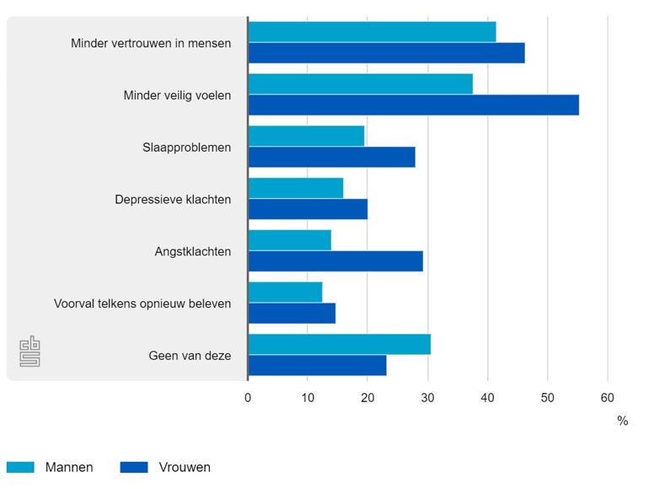
Gevolgen van stalking
www.adfor.org

Slide 37
Gevolgen van stalking
Veel slachtoffers hebben veel problemen
  Geheim telefoonnummer (64-81%),
  Vermijden sociale activiteiten (63-82%),
  Onderduiken of verhuizen (11%)
  Veel slachtoffers zijn subassertief
  Veel slachtoffers hebben PTSS
  Geen relatie van problemen met de gedragingen!
  Koppeling met Bureau slachtofferhulp
  en Veilig Thuis is dus van belang
www.adfor.org

Slide 38
Doelen van melding/aangifte
Stoppen van stalking
Herstel van “relatie”
Straffen van dader
Voorkomen van meer slachtoffers
Maar ook ongeveer 10% valse aangifte vanuit economische of psychologische doelen
Belangrijk is dus duidelijkheid te verkrijgen
bij het slachtoffer van wat het doel is
Vervolging is vaak niet het doel
www.adfor.org

Slide 39
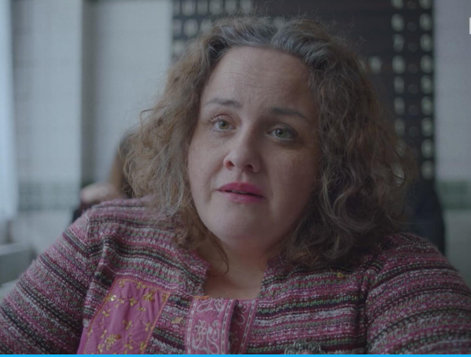
daders
www.adfor.org

Slide 40
Stalker profilering
Verschillende profielen voor:
  “Reguliere” stalking
  Stalking beroemdheden
  Cyber stalking
  Let ook op reddende engelen
www.adfor.org

Slide 41
Kenmerken daders
50% heeft strafblad en 39% eerdere politie contacten vanwege geweld en/of seksuele delicten
Wanneer diagnostiek is gedaan dan veel vastgestelde waanstoornis (42%) maar nog meer persoonlijkheidsstoornis (51%)
Sheridan & Blaauw, 2003
Ook veel daders met negatief zelfbeeld
www.adfor.org

Slide 42
Verschillende motieven
Verliefde belagers/incompetente aanbidders: Belagen vanuit de fantasie/wens een relatie te krijgen met het slachtoffer. Het gaat hier om stalkers die zich lomp gedragen en niet in de gaten hebben of die het niet interesseert dat het gedrag irritatie of angst oproept bij het slachtoffer.
Obsessionele waan-stalkers/erotomanie/stalkers met intimiteitswaan: Verkeren in de waan dat het slachtoffer met hen een relatie wil of heeft. Dit gebeurt vanuit eenzaamheid of een gebrek aan liefde of een vertrouweling
Sadistische stalker/jager/seksueel gemotiveerde stalkers: Hebben wens om het slachtoffer te domineren en hun leven te controleren. Bereid zich voor op een (meestal seksueel) delict in context van afwijkende seksuele voorkeuren en ongebruikelijke seksuele praktijken
Ex-Partner stalkers/afgewezen stalkers: Reageren op een onwelkom einde van een (intieme) relatie met de behoefte tot
  Wraak (vergelijk rancuneuze stalker)
  Herstel van de relatie
  Economische motieven
  Wanhoop vanuit negatief zelfbeeld
Rancuneuze stalkers: Hebben het idee dat hen onrecht is aangedaan door het slachtoffer of de groep waartoe deze behoort en willen wraak nemen.
www.adfor.org

Slide 43
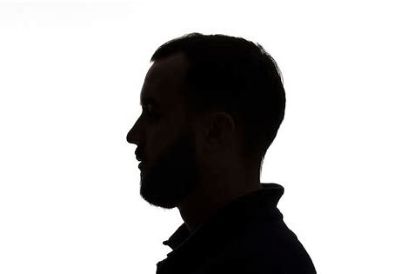
Verschillende psychische stoornissen
Psychoses met wanen
Verstandelijke beperkingen
Persoonlijk-heidsstoornis met narcisme en impulsiviteit
Autisme met obsessies
Munchausen by proxy
Persoonlijk-heidsstoornis met dwang of verlatingsangst
Persoonlijk-heidsstoornis met argwaan
Sadisme en fatalisme
Verslaving

Slide 44
Kernproblemen
Antisociale/psychopate dader: Anderen zijn er om misbruik van te maken. Ik bepaal en houd geen rekening met anderen!
Narcistische dader: Ik ben speciaal, beter dan anderen en ik moet controle hebben over mijn omgeving en anderen daarin. Problemen zijn de schuld van anderen
Borderline dader: Ik ben bang dat mensen me verlaten en mijn emoties zijn overweldigend en moeilijk te controleren
Afhankelijke dader: Ik heb de ander nodig, zonder de ander red ik het niet
Dader met waanstoornis: We hebben een relatie (of zullen een relatie krijgen) en anderen testen de kracht van mijn relatie
Sadistische dader: Het is opwindend om een ander te domineren of kapot te maken

Slide 45
Bijzondere typen
Munchausen by proxy: vervullen van een sterke behoefte aan aandacht door iemand ziek, gewond of slachtoffer te maken en daarbij als waardevolle steun of helper te worden gezien
Redderssyndroom: Vaak onzekere mensen die afhankelijkheid in relatie creëren. Het bieden van hulp heeft een dwangmatig karakter.
Psychotische stoornis: veranderde beleving van de werkelijkheid die waarnemen, denken en emoties beïnvloedt. De belangrijkste symptomen zijn wanen, hallucinaties, problemen met samenhangend spreken, gedesorganiseerd gedrag en motivatieproblemen.
www.adfor.org

Slide 46
risicotaxatie
www.adfor.org

Slide 47
De centrale 8 risicofactoren voor geweld
Geschiedenis van antisociaal gedrag
Antisociaal persoonlijkheidspatroon (o.a. psychopathie)
Antisociale cognities (antisociale waarden en normen)
Antisociaal netwerk/relaties
Middelenmisbruik
Ontbreken van binding aan opleiding en werk
Ontbreken van emotionele binding aan familie/gezin
Ontbreken van niet-criminele vrijetijdsbesteding
www.adfor.org

Slide 48
Screening Assessment for
Stalking and Harassment (SASH)
Zoekt dader toenadering?
Bedreigingen, intimidatie, agressie?
Ongeautoriseerde toegang?
Vernieling van eigendommen, diefstal?
Overtreding van wettelijke voorwaarden?
Escalatie?
Punt bereikt van geweld als laatste toevlucht?
Moeten beiden contact onderhouden?
Dader eerder stalking/overlast?
Eerder geweld door dader?
Psychopathologie bij dader?
Problematisch middelengebruik?
Recent ingrijpend verlies met stress?
Veel angst bij slachtoffer voor fysiek letsel of dood?
Dader extreem bezitterig of jaloers?
Onenigheid over gezamenlijke bezittingen of kinderen?
www.adfor.org

Slide 49
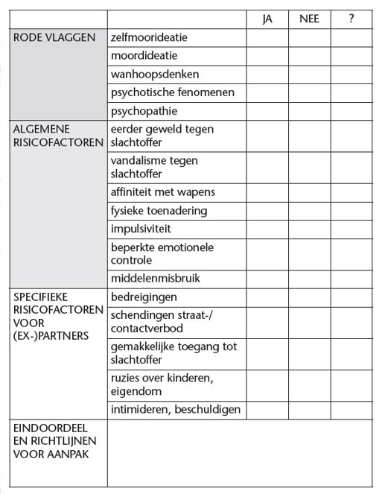
Stalking Risk Profile: Inschatting risico voor geweld
www.adfor.org

Slide 50
Risicofactoren voor volharding
Het ongevraagd sturen van goederen en/of geschreven communicaties
Voortdurend contact tussen stalker en slachtoffer
Bekendheid met verblijfplaats slachtoffer en bereidheid te reizen
Niet naleven van wettelijk opgelegde maatregelen
Behandeling weigeren/zorgmijden
Actueel sociaal isolement
Actueel middelenmisbruik
Overtuiging ergens recht op te hebben
Cognitieve vervormingen (denkfouten)
Gebrek aan slachtofferempathie
Persoonlijkheidsstoornis
Psychose
www.adfor.org

Slide 51

aanpak

Slide 52
Aanpak
Snelheid is gewenst, vooral bij hoog risico gevallen
Na veroordeling krijgt 53% opnieuw een veroordeling en 34% opnieuw een veroordeling voor soortgelijk feit
Debets, Keijser & Malsch, 2011
Recidive is vaak snel
Vaak is een lang adem nodig
www.adfor.org

Slide 53
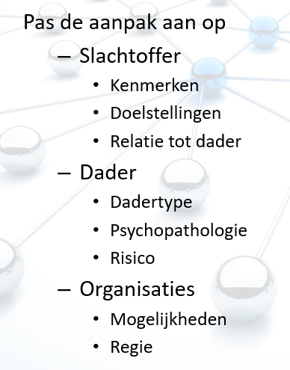
Gewenste aanpak
Typeer relatie met SO
Houd rekening met psychopathologie
Verricht een risicotaxatie
Stopgesprek?
Veiligheidsmaatregelen SO?
Straffen of maatregelen?
Verboden of geboden?
Mediatie of zorg?
Afstemming!
Bepaal doel van SO
Houd rekening met psychopathologie SO
Verzamel stalking gegevens
Houd rekening met gedrag SO
www.adfor.org

Slide 54
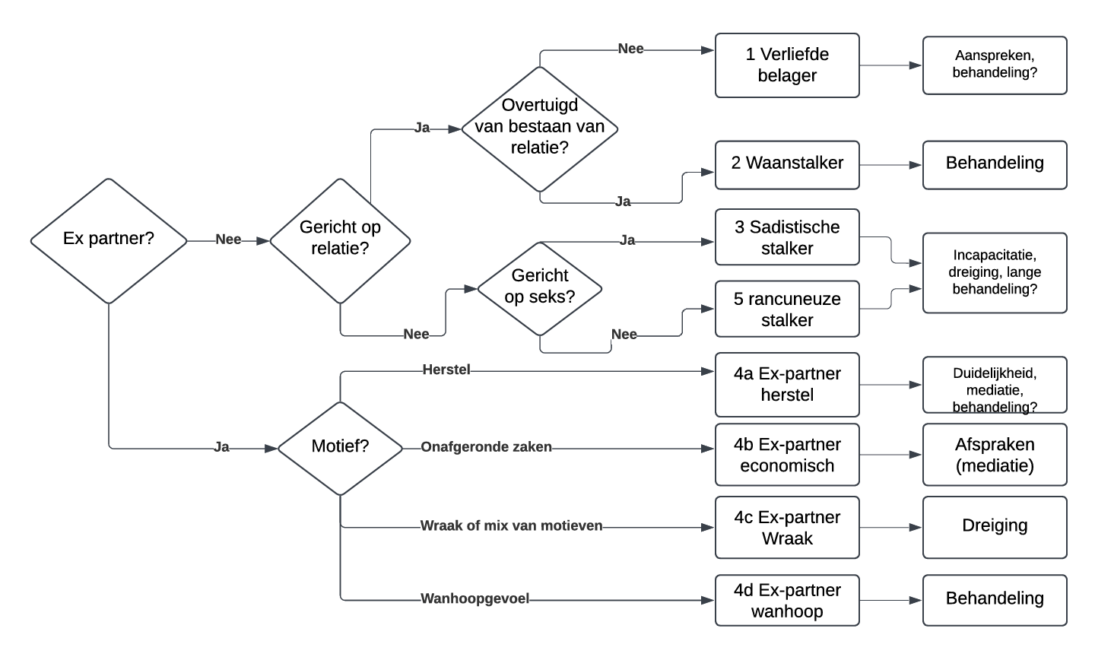
Aanpak

Slide 55
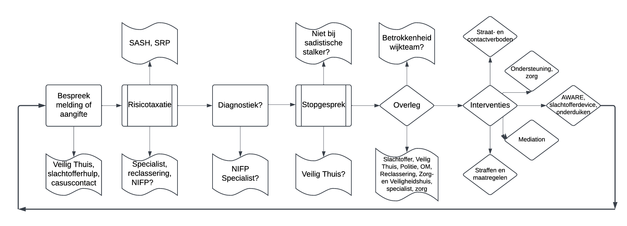
Aanpak

Slide 56
Aanpak
Zorg voor een duidelijke regie met een vaste contactpersoon per organisatie (liefst twee) en een procesregisseur (ZVH/VT), een inhoudelijk casusregisseur (VT/vrouwenopvang) en zaakofficier (OM)
Beschouw stalking als een interactiedelict en besteed aandacht aan
  de stalker (type, pathologie, dynamische factoren)
  het slachtoffer (doelstelling, afstemming, ondersteuning)
  de interactie tussen beiden
  werk systeemgericht (denk ook aan kinderen, naasten)
Selecteer de primaire aanpak: aanspreken, behandeling, incapacitatie, bemiddeling, afspraken, dreiging
Handel vanuit de doelstelling: stoppen, straffen, herstel, preventie

Slide 57
Aanpak
Let op doelen op korte, middellange en lange termijn en pas deze zo nodig aan
Snelheid is meestal gewenst
Planning is belangrijk maar bij brand moet je meteen blussen
Houd ook na veroordeling de casus in de gaten (53% krijgt opnieuw veroordeling en 34% opnieuw veroordeling voor soortgelijk feit)
Mensen reageren beter op een wortel en een stok (iets wat boven hun hoofd hangt) dan op iets dat achter de rug is

Slide 58








De aanpak van belaging vereist maatwerk en vaak een langdurige aanpak vanuit verschillende ketenpartners
www.adfor.org

Slide 59
Literatuur
American Psychiatric Association. (2013). Diagnostic and statistical manual of mental disorders (5th ed.). Washington, DC: Auteur.
Bendlin, M., Sheridan, L., & Johnson, A. (2022). Stalking Recidivism: A Comparison of Operational Definitions. Journal of Interpersonal Violence, 37(9-10), NP8138-NP8160. https://doi.org/10.1177/0886260520975857
CBS, 2024
Collison, K. L., & Lynam, D. R. (2021). Personality disorders as predictors of intimate partner violence: A meta-analysis. Clinical Psychology Review, 88. https://doi.org/10.1016/j.cpr.2021.102047
Desmarais, S.L., Reeves, K. A., Nicholls, T.L., Telford, R.P. & Fiebert, M.S. (2012a). Prevalence of physical violence in intimate relationships: Part 1. Rates of male and female victimization. Partner Abuse, 3, 140-169.
Desmarais, S.L., Reeves, K. A., Nicholls, T.L., Telford, R.P. & Fiebert, M.S. (2012b). Prevalence of physical violence in intimate relationships, Part 2: Rates of male and female perpetration. Partner Abuse, 3, 170-198.
Dobash, R.E., & Dobash, R.P. (1998). Rethinking Violence Against Women. Sage Publications.
Dutton, D.G. (2007). The Abusive Personality: Violence and Control in Intimate Relationships. Guilford Press.
Gondolf, E.W. (1997). Batterer Intervention Systems: Issues, Outcomes, and Recommendations. Sage Publications.
Hare, R.D. (1999). Without Conscience: The Disturbing World of the Psychopaths Among Us. Guilford Press.
Johnson, M.P. (2008). A Typology of Domestic Violence: Intimate Terrorism, Violent Resistance, and Situational Couple Violence. Northeastern University Press.
Knaap, L. M. van der, el Idrissi, F. & Bogaerts, S. (2010). Daders van huiselijk geweld. Den Haag: WODC.
Langhinrichsen-Rohling, J., Misra, T., Selwyn, C. & Rohling, M.L. (2012). Rates of bidirectional versus unidirectional intimate partner violence across samples, sexual orientations, and race/ethnicities: A comprehensive review. Partner Abuse, 3, 199-230.
Laskey, P., Bates, E. A. & Taylor, J.C. (2019). A systematic literature review of intimate partner violence victimisation: An inclusive review across gender and sexuality. Aggression and violent behavior. https://doi.org/10.1016/j.avb.2019.02.014
Lysova, A., Dim, E.E. & Dutton, D. (2019). Prevalence and consequences of intimate partner violence in Canada as measured by the National Victimization Survey. Partner abuse, 10(2), 199-221.
McEwan TE, Harder L, Brandt C, de Vogel V. Risk Factors for Stalking Recidivism in a Dutch Community Forensic Mental Health Sample. International Journal of Forensic Mental Health. 2020;19(2):127-141. doi:10.1080/14999013.2019.1661885
Popa-Nedelcu, Radu & Cristian, Delcea & Siserman, Costel & Domnariu, Carmen. (2020). Tthe relationship between personality disorders and domestic violence in forensic context. Forensic psychiatry 10.4323/rjlm.2020.X.
Slotter, E. B., & Finkel, E. J. (2011). I³ theory: Instigating, impelling, and inhibiting factors in aggression. In P. R. Shaver & M. Mikulincer (Eds.), Herzilya series on personality and social psychology. Human aggression and violence: Causes, manifestations, and consequences (p. 35–52). American Psychological Association.

Slide 60
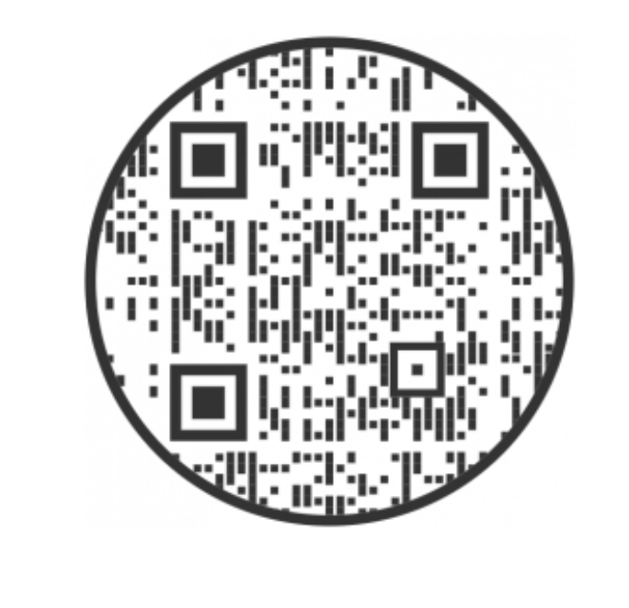
Samen op naar de beste aanpak VAN stalking
Incompany trainingen huiselijk geweld, intieme terreur of stalking
Risicotaxatie
Daderprofilering
Psychopathologie
Gespreks- en confrontatietechnieken
Casemanagement
Evaluatieformulier
www.adfor.org
r.w.blaauw@pl.hanze.nl

